Slide 1
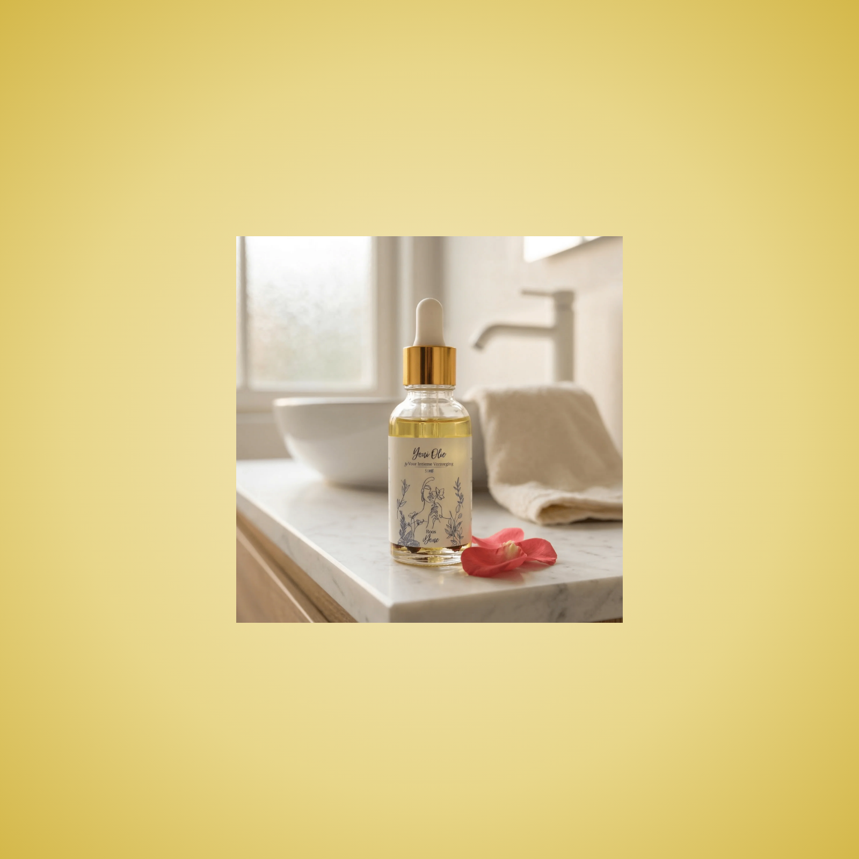
De formule in detail
Licht, helder en snel intrekkend
Helder & licht
Goudgele kleur zonder troebelheid
Snel intrekkend
Geen vettig of plakkerig residu
Subtiele geur
Natuurlijke botanische aroma's

Slide 2

iYone
VOOR JOUW RITUEEL
Selfcare die zich laat voelen
Een bewust moment voor jezelf. Elke dag, of wanneer je het nodig hebt.

